Slide 1
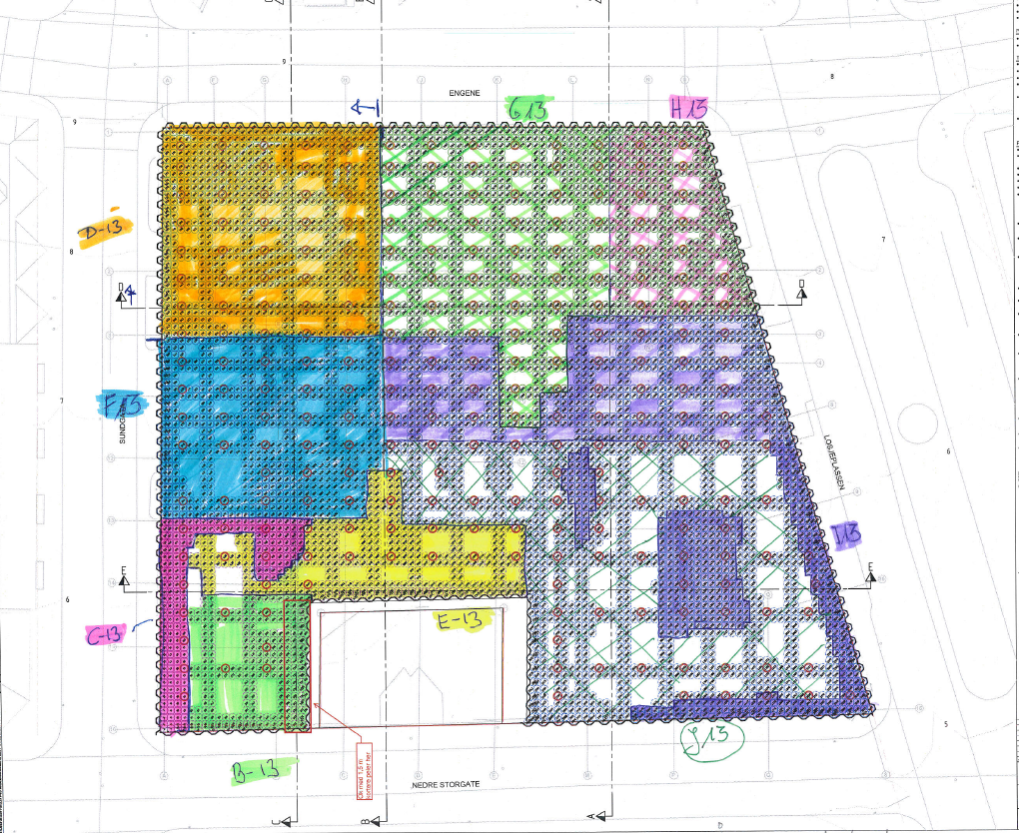
Losjeplassen
Drammen, Norge
Nøkkelinfo
Anvendelse
Stabilisering av grunnen og utgraving for nybygg
Utforming med søyler i ribber over utgravningen for å sikre gravegropens stabilitet
Kalksementpeler kombinert med drenering for å fremskynde konsolideringsprosessen
Grunn som bestod av våt kvikkleire fra 2 til 38 meter
Grunnutbedring
Teknikk
Dry Deep Soil Mixing-DDSM
Prosjektet
I Drammen skulle Losjeplassen Utvikling AS bygge et fem etasjes leilighetskompleks med en kjellerparkering. En byggegrop var nødvendig for å kunne konstruere kjelleren. Gropen hadde et areal på 3 500 m2.
Utfordringen
Den største utfordringen var å sikre en sikker byggegrop under bygging. Dette i et område som skråner nedover mot Drammenselva, og med grunnen bestående av veldig våt kvikkleire i et dyp ned til 38 meter. Ved forstyrrelse reduseres skjærstyrken til kvikkleiren til nesten null og den blir flytende.
Løsningen
5 080 stk kalksementpeler ble installert av Keller Grundläggning AB både for å stabilisere kvikkleiren samt for å øke skjærfastheten, men også for å forbedre stabiliteten til arkstabelen. Utformingen med kalksementpeler i ribber over byggegropen er ofte brukt i Norge, og er en effektiv måte å stabilisere en byggegrop på. Kalksementpelene ble komplementert med vertikale dren for å øke konsolideringshastigheten i området.
Marked
Byggebransjen
Kunde
Losjeplassen Utvikling AS
Hovedentreprenør
NCC Construction AS
Kontrakt
14 mill SEK
Hovedentreprenørens prosjektleder
Morten Sørlie +47 932 42 008 morten.sorlie@ncc.no
Prosjektets start: januar 2016
Prosjektets slutt: mai 2016
Involverte Keller-selskap
Keller Grundläggning AB

